Slide 1

МБДОУ «Детский сад комбинированного вида№20»
Адаптация детей
в 1 младшей группе
детского сада
Выполнила: воспитатель
Лисичкина А.П.

Slide 2

Адаптация- это процесс приспособления к новым условиям. В процессе адаптации ребенка к детскому саду задействовано множество сложных механизмов привыкания как на физиологическом, так и на психологически-социальном уровне.

Slide 3

Три фазы адаптации детей:
1) Острая фаза (длительность до 1 месяца). Ребенок может быть чрезмерно капризен, плаксив, быстро переутомляться.
2)Подострая фаза (длительность от 3-х до 5-и месяцев). Поведение ребенка становится более привычным.
3) Фаза компенсации. Здесь ускорение темпа развития ребенка. Он полностью адаптируется к детскому саду.

Slide 4
В процессе адаптации поведение и реакции на многое у ребенка могут резко поменяться, например меняется:
- эмоциональное состояние (ребенок много плачет, раздражается);
- нарушается аппетит (ребенок ест меньше и реже, чем обычно);
- нарушается сон (ребенок не может заснуть, сон кратковременный, прерывистый);
-утрачиваются приобретенные навыки (малыш может вернуться к соске или перестать проситься на горшок, речь может затормозиться);
- в период адаптации дети нередко заболевают (это связано и с психическим напряжением, и с тем, что ребенок сталкивается с новыми вирусами).

Slide 5
Успешность адаптации зависит от:
- от готовности родителей и семьи,
-общего психологического климата дома,
сформировавшегося типа привязанности,
от возраста поступления ребенка в дошкольное учреждение
Слишком ранние (до 2 лет ребенку) длительные разлуки с родителями будут способствовать тяжелой адаптации. Также больше вероятность столкнуться с тяжелыми адаптационными проявлениями, если поступление в детский сад совпадает с наступлением кризиса 3-х лет.

Slide 6
Кому адаптироваться легче?
1)Детям, чьи родители готовили их к посещению сада заранее, за несколько месяцев до этого события(читали сказочные истории о посещении садика, гуляли возле садика, рассказывая малышу, что ему предстоит туда ходить).
2)Детям, физически здоровым (не имеющим ни хронических заболеваний, ни предрасположенности к частым простудным заболеваниям).
3)Детям, имеющим навыки самостоятельности (это одевание (хотя бы в небольшом объеме), "горшечный" этикет, самостоятельное принятие пищи).
4)Детям, чей режим близок к режиму сада (за месяц до посещения сада родители должны начать приводить режим ребенка к тому, какой его ждет в саду).

Slide 7
Рекомендации родителям для улучшения адаптации детей:
В присутствии ребенка всегда отзывайтесь положительно о воспитателях и садике. Даже в том случае, если вам что-то не понравилось. Ведь ребенку придется ходить в этот сад и эту группу, ему будет легче это делать, уважая воспитателей.
В выходные дни не меняйте режим дня ребенка. Можно позволить поспать ему чуть дольше, но не нужно позволять "отсыпаться" слишком долго, что существенно сдвигает распорядок дня.
Постарайтесь, чтобы дома малыша окружала спокойная и бесконфликтная атмосфера. Чаще обнимайте малыша, говорите ласковые слова. Больше хвалите, чем ругайте. Ему так сейчас нужна ваша поддержка!
Будьте терпимее к капризам. Они возникают из-за перегрузки нервной системы. Помогите малышу успокоиться и переключите на другую деятельность (игру).
Пусть малыша отводит тот родитель или родственник, с которым ему легче расстаться.
Обязательно скажите, что вы придете, и обозначьте когда (после прогулки, или после обеда, или после того, как он поспит и покушает).
Придумайте свой ритуал прощания (например, поцеловать,
помахать рукой, сказать "пока« и др.).

Slide 8
Для наилучшей адаптации детей в детском саду проводятся различные игры, например:
хороводы;
тактильные игры («Ладушки», «Паровозик»);
потешки и стишки;
поисковые игры (к примеру, «Где спряталась игрушка?»);
активные игры («Догонялки», «Кошки-мышки»);
игры с применением дыхательной гимнастики и релаксационных упражнений;
игры на знакомство с другими детьми и развитие
самовосприятия («Колокольчик», «Где твой носик?»)
и многие другие игры.

Slide 9
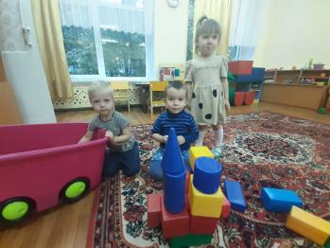
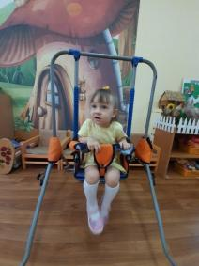
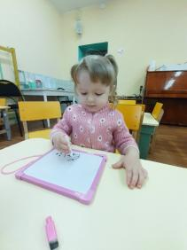
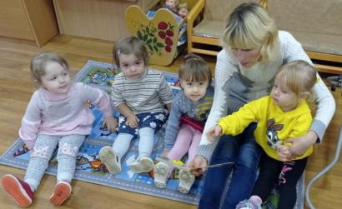
:
Дети 1 младшей группы «Бабочки» в период адаптации:

Slide 10
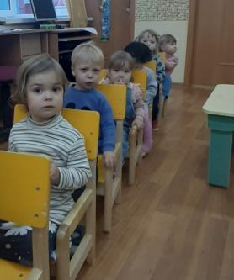
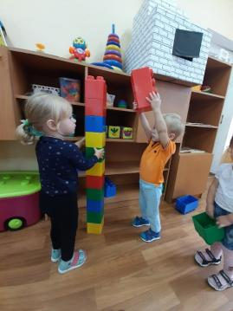
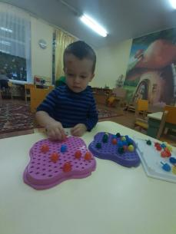
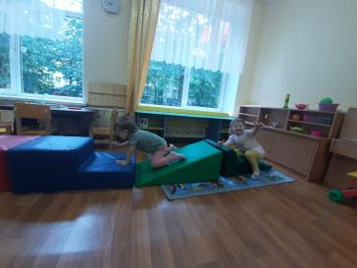
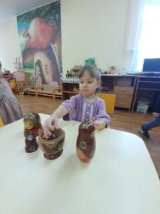

Slide 11
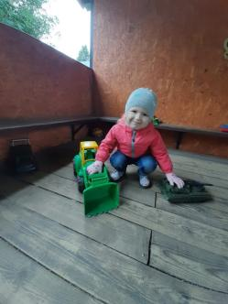
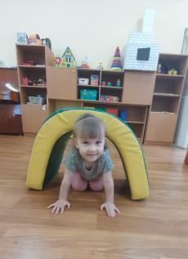
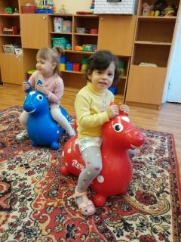
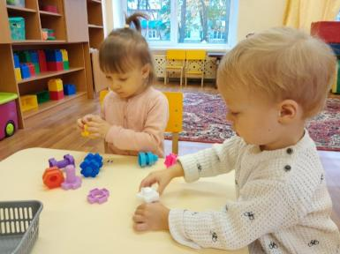
:

Slide 12
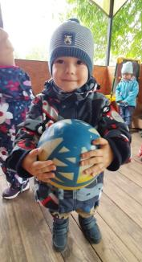
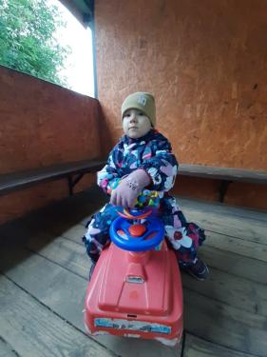
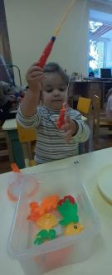
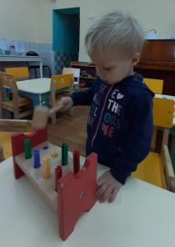

Slide 13
:
Уважаемые родители, если вы будете терпимее, то скоро детский сад превратится для малыша в уютный, хорошо знакомый и привычный мир!

